Slide 1
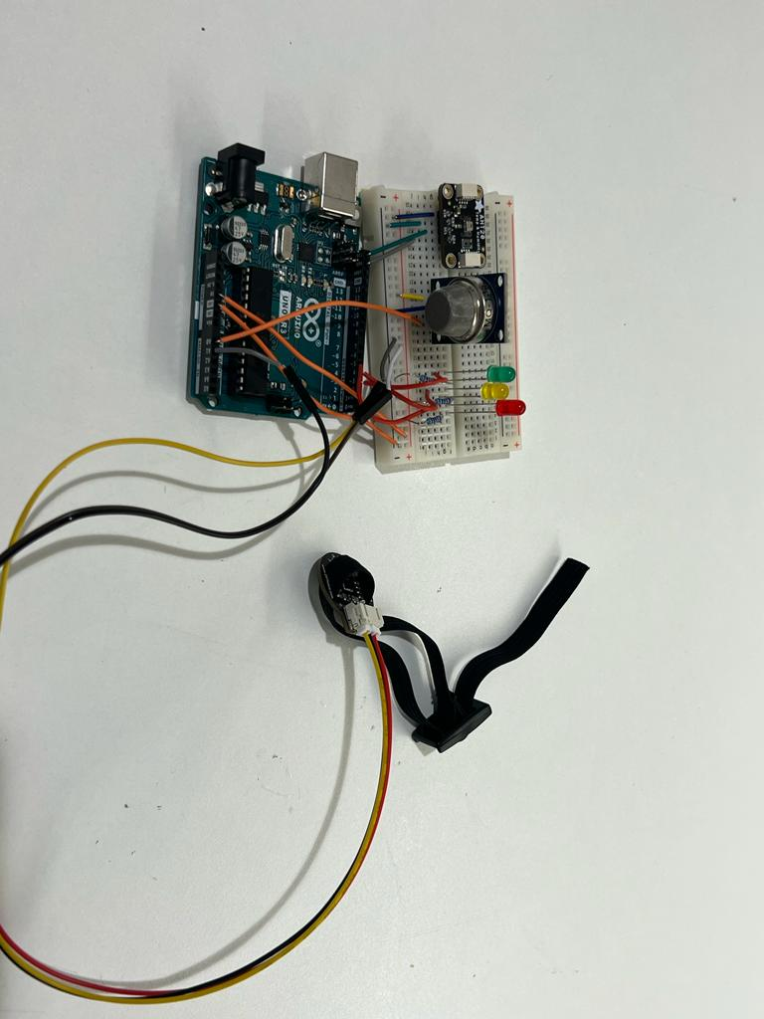

Lie Detector
Carlos Pérez, Victoria Reboll Piñero, María Carreño

Slide 2
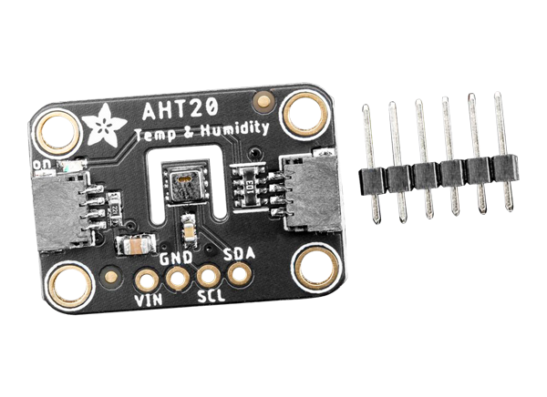
Componets
Humidity sensor: AHT20

Slide 3
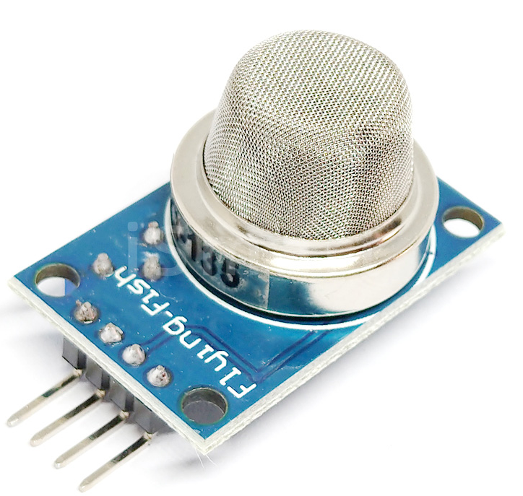
Componets
CO2 sensor: MQ135

Slide 4
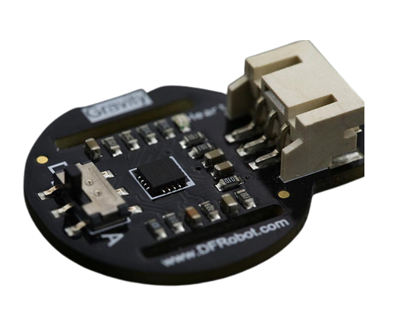
Componets
Heart rate sensor : DFrobot heart rate sensor

Slide 5
Code

Slide 6
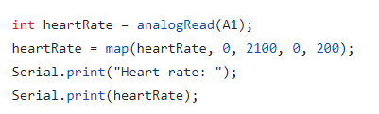
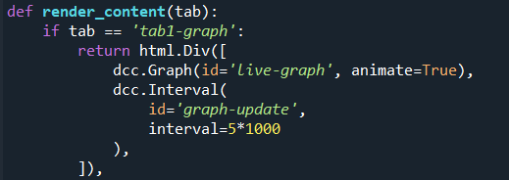
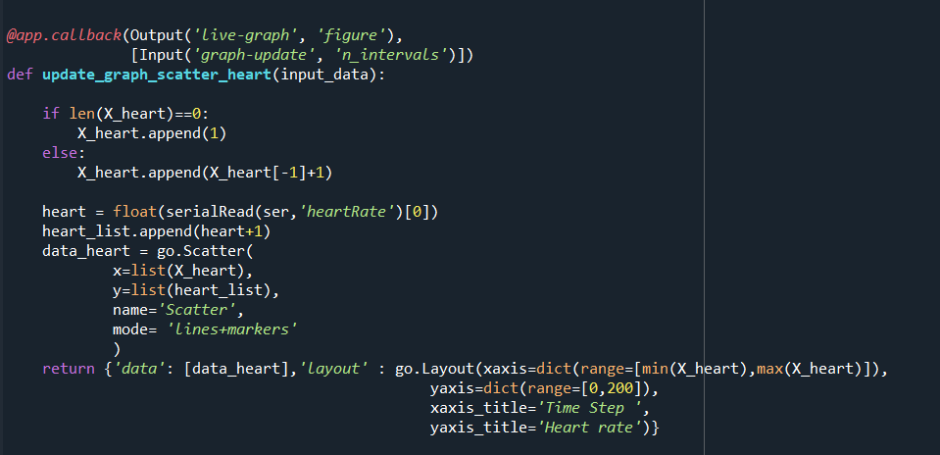
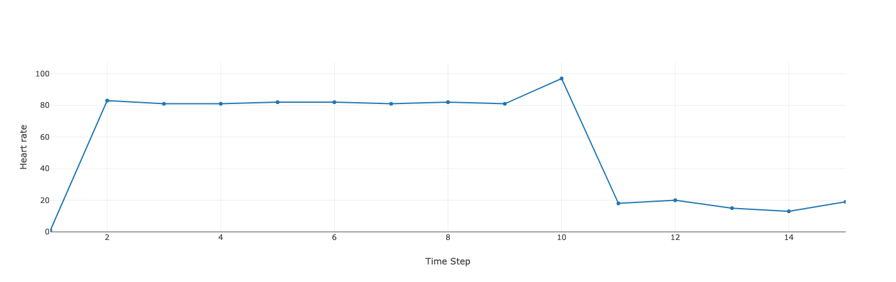
Heart rate
Arduino
Python
Sensor
Display

Slide 7
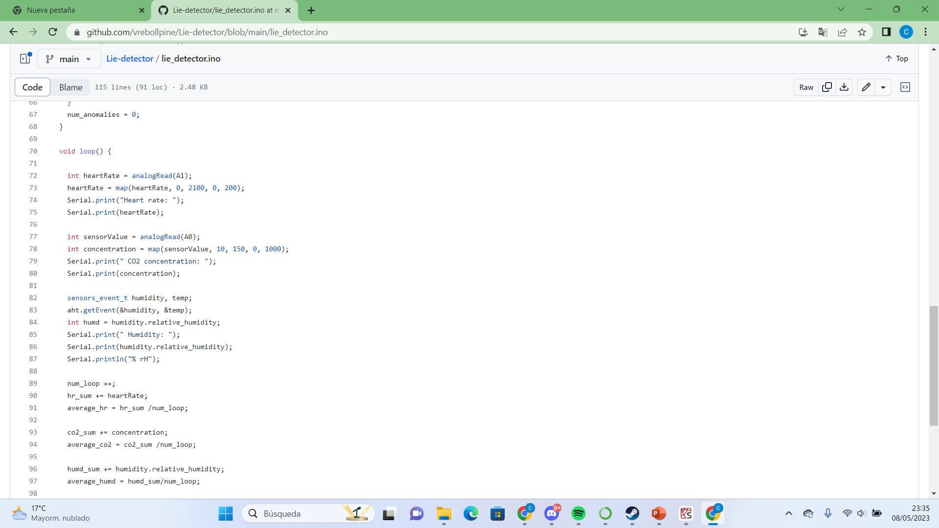
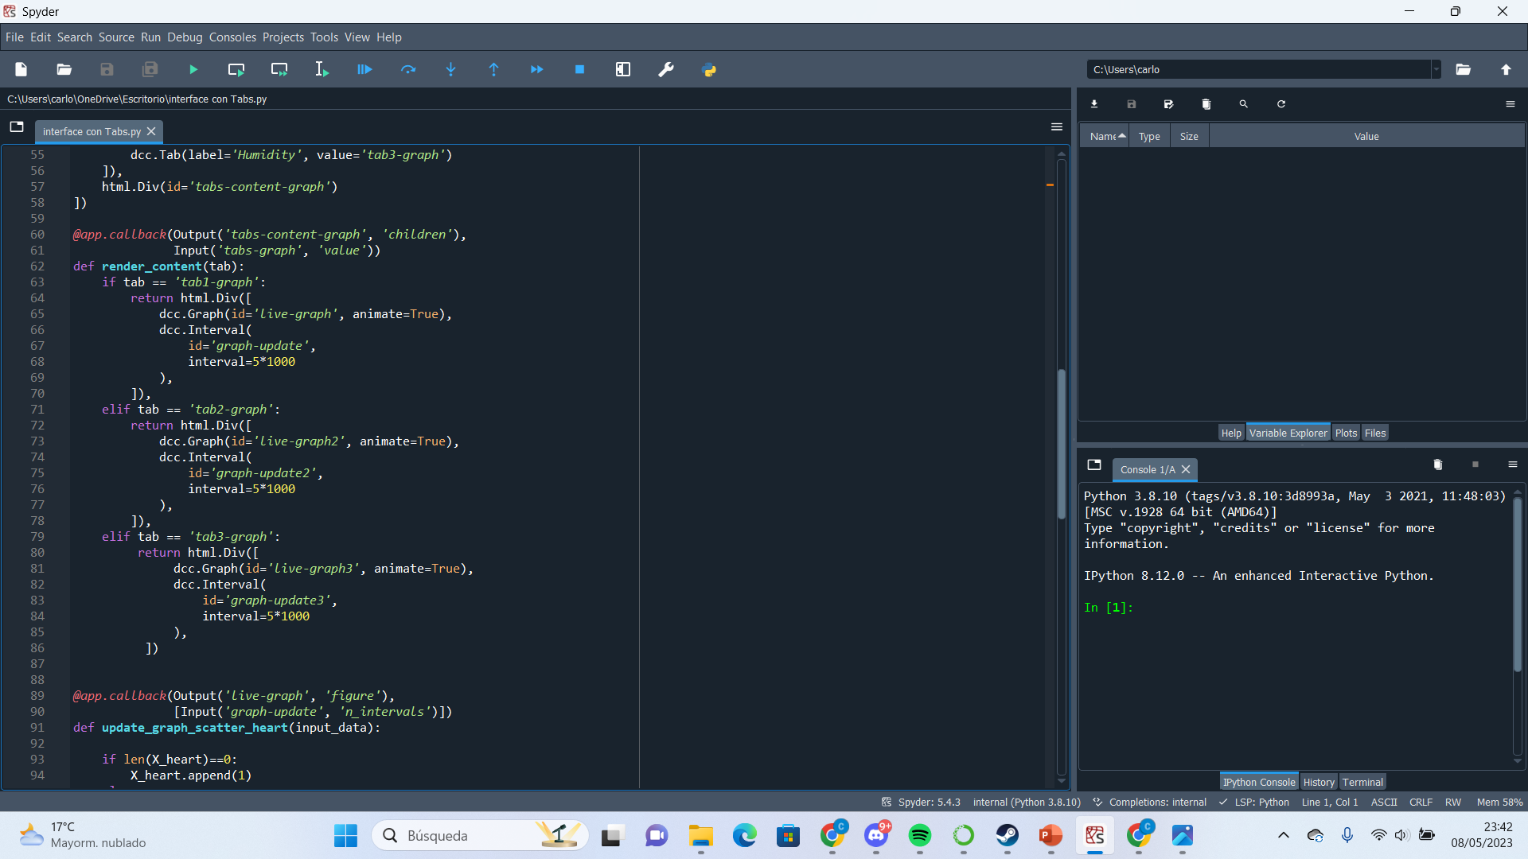
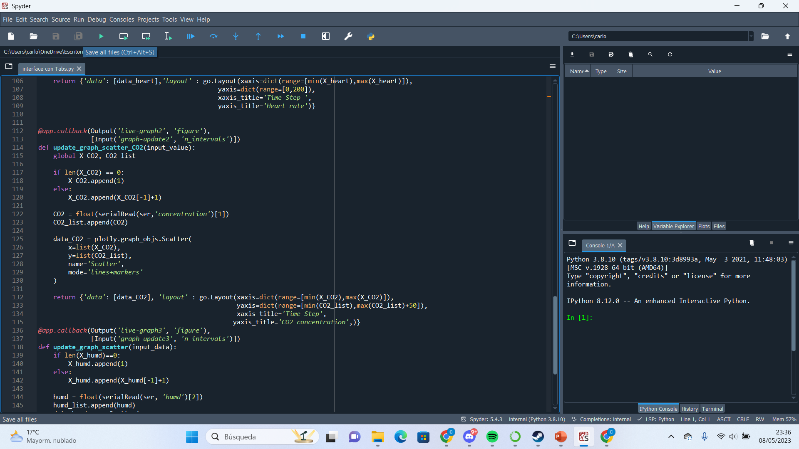
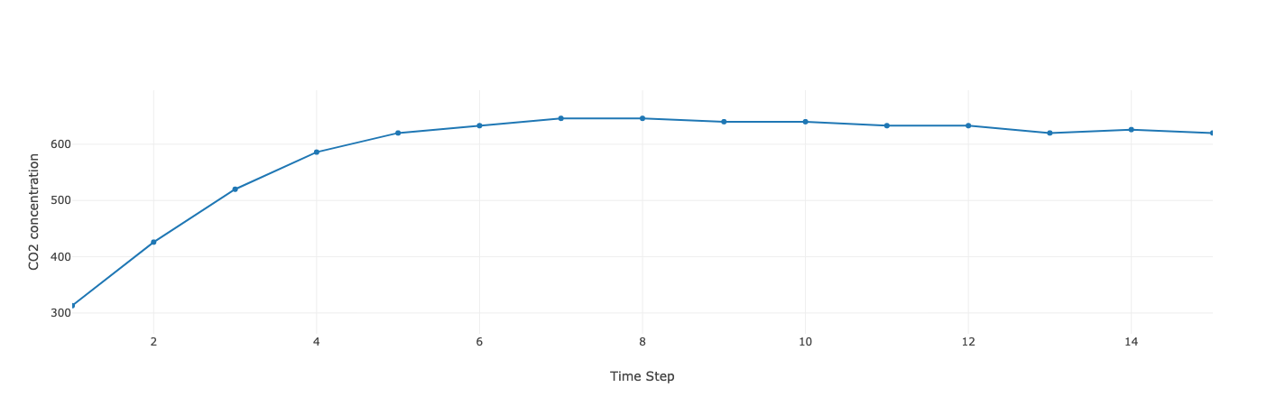
CO2
Arduino
Python
Sensor
Display

Slide 8
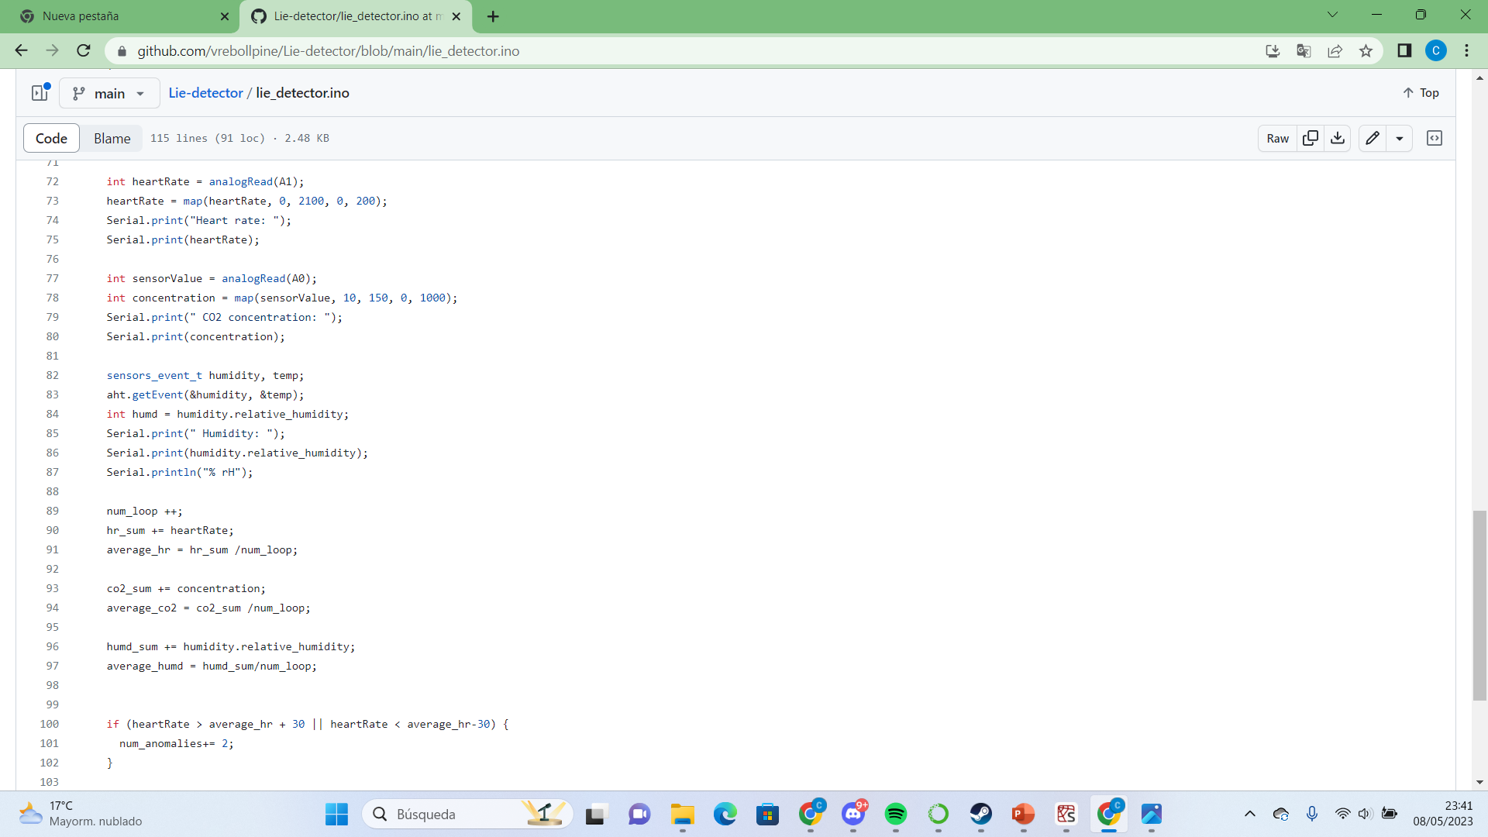
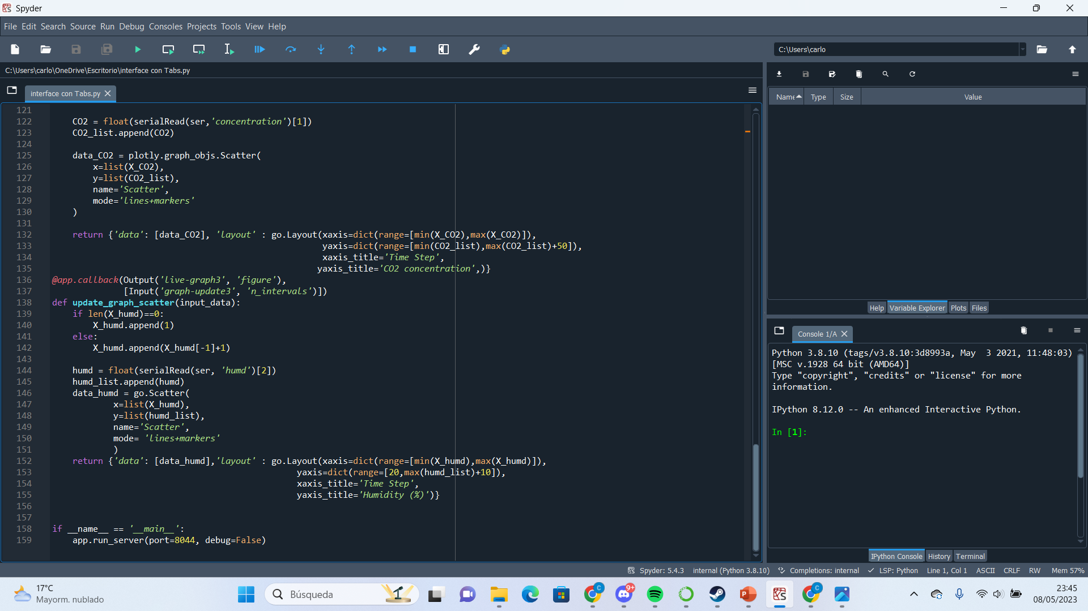
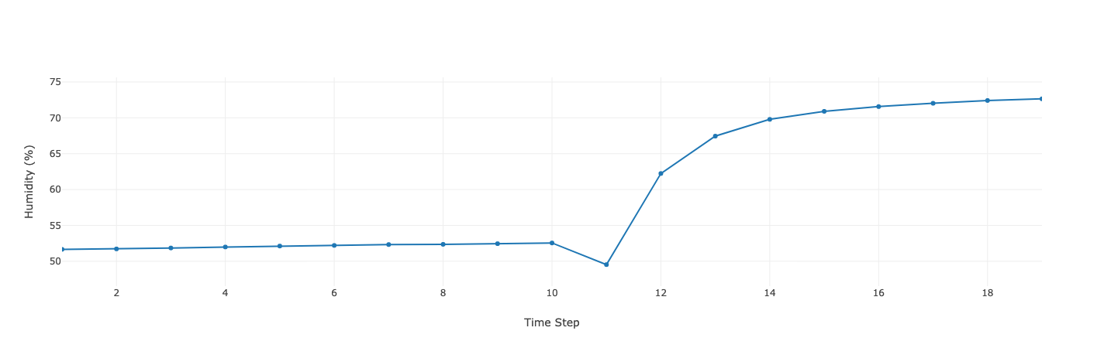
Humidity
Arduino
Python
Sensor
Display

Slide 9
Video
https://youtu.be/ph7QHJBjw1k

